Slide 1

2022年云南大学离散优化与算法博弈论研究生学术论坛
一种异构计算系统中考虑任务包的能量感知利润最大化在线算法
张庆辉, 李伟东, 张学杰*
云南大学
zhangqinghui@mail.ynu.edu.cn, {weidong, xjzhang}@ynu.edu.cn

Slide 2
2022年云南大学离散优化与算法博弈论研究生学术论坛
01
研究背景
02
在线算法
03
仿真实验
04
总结与展望

Slide 3
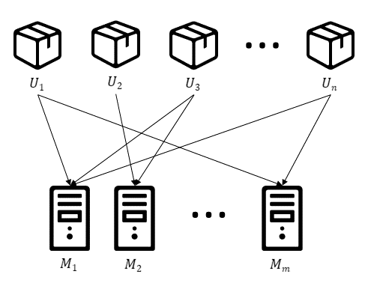
2022年云南大学离散优化与算法博弈论研究生学术论坛
研究背景
随着数据中心能耗的快速增长，高性能计算系统中关注于能效的任务调度越来越重要。
基于任务包（Bag-of-tasks）的调度模型，任务在机器上的固定执行时间（Estimated time to compute, ETC）取决于任务类型与机器类型。
有限的机器类型与任务类型，使得设计一种高效的拟最优调度算法成为可能。

Slide 4
2022年云南大学离散优化与算法博弈论研究生学术论坛
研究背景
目标: 将每个单位时间的运行利润最大化。通过综合考虑能源成本和最大完工时间(Makespan)，实现单位时间利润最大化的目标。我们称之为考虑任务包的能量感知利润最大化问题（Energy-Aware Profit Maximizing, EAPM）。
挑战: EAPM问题是一个NP难问题，为之设计一个高效的离线算法已充满挑战。

Slide 5
2022年云南大学离散优化与算法博弈论研究生学术论坛
相关工作
异构计算系统中的作业调度:
最小化最大完工时间（Makespan）
启发式算法，半在线算法
最小化能耗
基于休假排队论的调度算法，动态电压调频技术
权衡Makespan与能耗
遗传算法，基于线性规划的舍入算法
基于能量感知的调度模型
启发式算法，近似比接近2的近似算法

Slide 6
2022年云南大学离散优化与算法博弈论研究生学术论坛
相关工作
云计算中的资源管理:
最小化能耗
最大化效用
基于能量感知的调度模型

Slide 7
2022年云南大学离散优化与算法博弈论研究生学术论坛
研究动机
Tarplee等人用一个最大完工时间下界代替了原本的最大完工时间。这个下界与真实的最大完工时间是有一定差距的。因此，他们提出的数学模型是不准确的。
在Tarplee等人所提出的基于LP的舍入步骤过程中，能耗成本可能会增加。而且，该舍入算法的执行时间会随着问题规模的扩大而急剧上升。

Slide 8
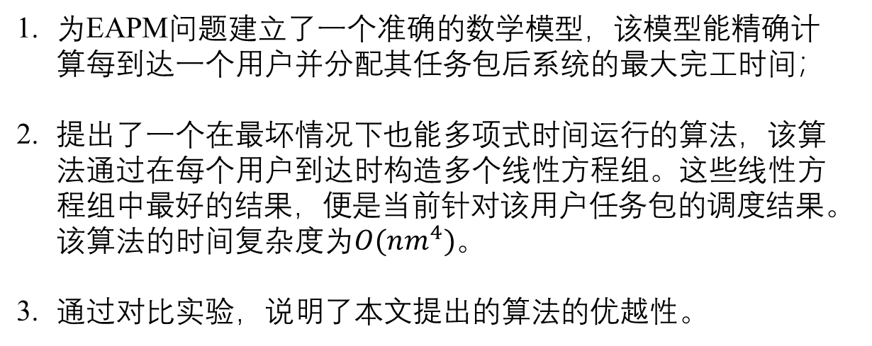
2022年云南大学离散优化与算法博弈论研究生学术论坛
本文贡献
为EAPM问题建立了一个准确的数学模型，该模型能精确计算每到达一个用户并分配其任务包后系统的最大完工时间；
提出了一个在最坏情况下也能多项式时间运行的算法，该算法通过在每个用户到达时构造多个线性方程组。这些线性方程组中最好的结果，便是当前针对该用户任务包的调度结果。该算法的时间复杂度为$O(nm^{4})$。
通过对比实验，说明了本文提出的算法的优越性。

Slide 9
2022年云南大学离散优化与算法博弈论研究生学术论坛
01
研究背景
02
在线算法
03
仿真实验
04
总结与展望

Slide 10

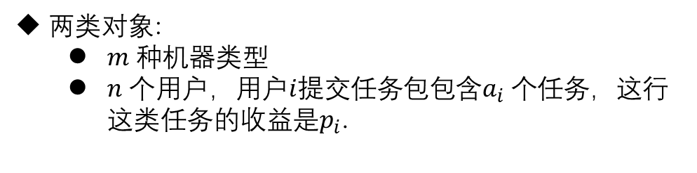

2022年云南大学离散优化与算法博弈论研究生学术论坛
系统模型
两类对象:
$m$ 种机器类型
$n$ 个用户，用户$i$提交任务包包含$a_{i}$个任务，这行这类任务的收益是$p_{i}$.
两个变量
固定执行时间(ETC)： ${ETC=(ETC}_{ij})$
平均功率消耗(APC)： ${APC=(APC}_{ij})$
决策变量
$x=(x_{ij})$

Slide 11
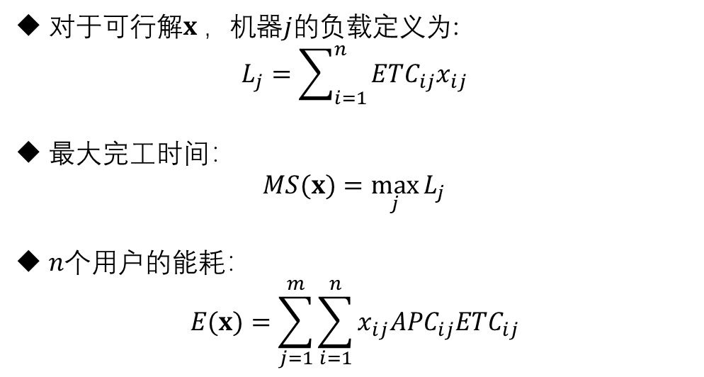
2022年云南大学离散优化与算法博弈论研究生学术论坛
系统模型
相关定义
对于可行解$x$，机器$j$的负载定义为:
$$L_{j}=\sum_{i=1}^{n}{{ETC}_{ij}x_{ij}}$$
最大完工时间：
$$MS(x)=\max_{j}{L_{j}}$$
$n$个用户的能耗：
$$E(x)=\sum_{j=1}^{m}{\sum_{i=1}^{n}{x_{ij}{APC}_{ij}{ETC}_{ij}}}$$

Slide 12
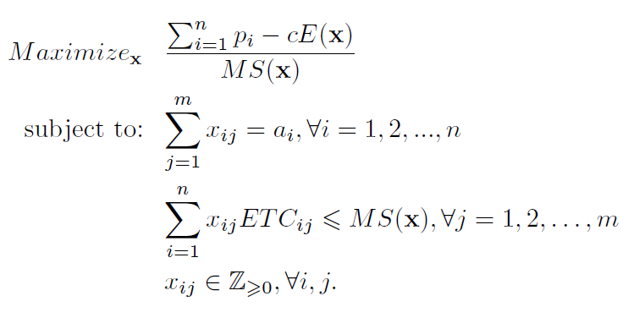
2022年云南大学离散优化与算法博弈论研究生学术论坛
问题规划
约束：
全分配条件
最大完工时间条件

Slide 13


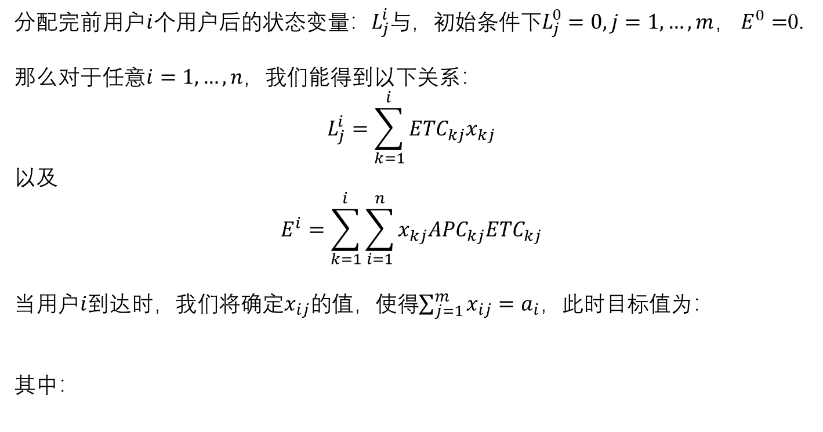
2022年云南大学离散优化与算法博弈论研究生学术论坛
在线算法
相关定义
分配完前用户$i$个用户后的状态变量：$L_{j}^{i}$与，初始条件下$L_{j}^{0}=0,j=1,…,m$， $E^{0}=$0.
那么对于任意$i=1,…,n，$我们能得到以下关系：
$$L_{j}^{i}=\sum_{k=1}^{i}{{ETC}_{kj}x_{kj}}$$
以及
$$E^{i}=\sum_{k=1}^{i}{\sum_{i=1}^{n}{x_{kj}{APC}_{kj}{ETC}_{kj}}}$$
当用户$i$到达时，我们将确定$x_{ij}$的值，使得$\sum_{j=1}^{m}{x_{ij}=a_{i}}$，此时目标值为：
其中：

Slide 14
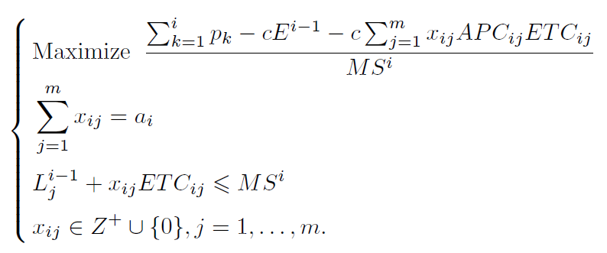
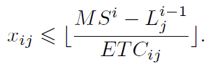
2022年云南大学离散优化与算法博弈论研究生学术论坛
在线算法
EAPM问题在线形式的整数规划
其中，第二个约束等价于：
为了便于操作，我们将服务于用户$i$的机器按照${APC}_{ij}{ETC}_{ij}$降序排序。不失一般性，假设：

Slide 15

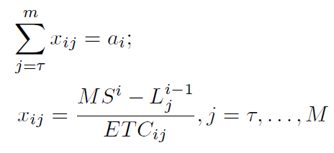

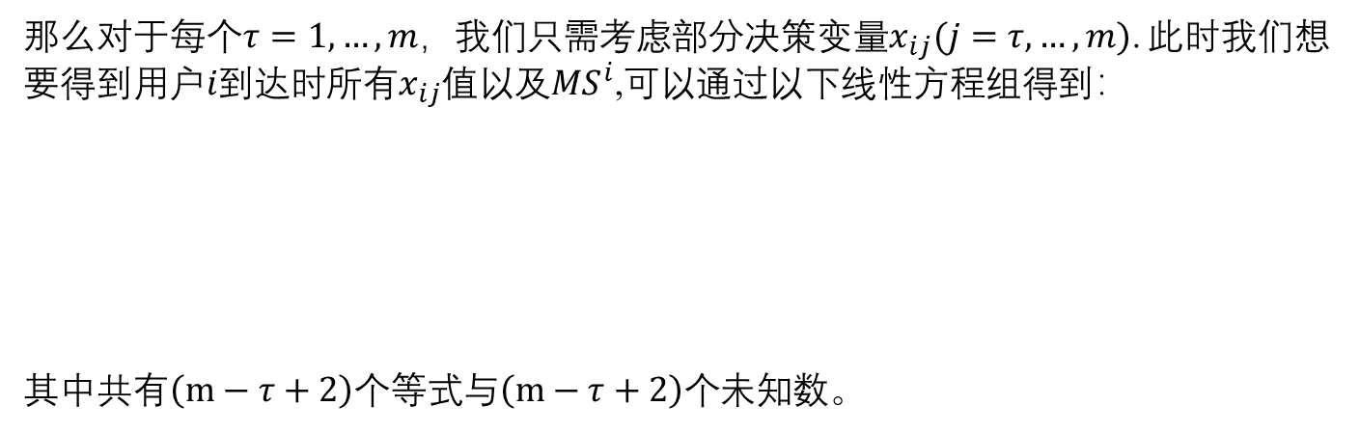
2022年云南大学离散优化与算法博弈论研究生学术论坛
在线算法
一个重要引理
引理：当用户$i到达时$，存在一个最优解，该最优解符合以下情形：
其中$τ∈\{1,…,m\}$。
那么对于每个$τ=1,…,m$，我们只需考虑部分决策变量$x_{ij}(j=τ,…,m)$. 此时我们想要得到用户$i到达时$所有$x_{ij}$值以及${MS}^{i}$,可以通过以下线性方程组得到：
其中共有$\left(m−τ+2\right)$个等式与$\left(m−τ+2\right)$个未知数。

Slide 16



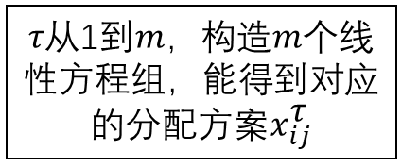
2022年云南大学离散优化与算法博弈论研究生学术论坛
在线算法
用户$i$到达后的算法流程
𝜏从1到$m，$构造$m$个线性方程组，能得到对应的分配方案$x_{ij}^{\text{τ}}$
用户𝑖到达
对机器机器重索引
$按照j从$1到$m$的顺序，将$\left\lceil x_{ij}\right\rceil 个$任务分配给机器$j$
$x_{ij}$定义为$m$个分配方案中使得目标值最大的那个
更新$L_{j}^{i}$

Slide 17
2022年云南大学离散优化与算法博弈论研究生学术论坛
01
研究背景
02
在线算法
03
仿真实验
04
总结与展望

Slide 18
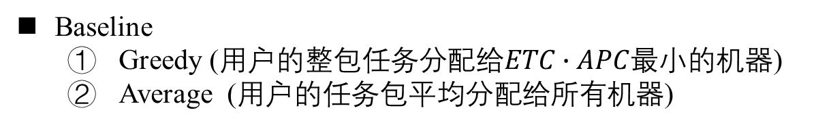
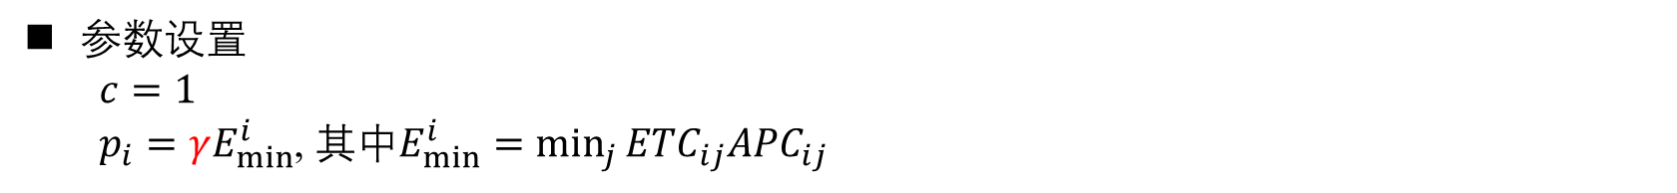
2022年云南大学离散优化与算法博弈论研究生学术论坛
仿真实验
实验设置
Baseline
Greedy (用户$的整包任务分配给ETC∙APC$最小的机器)
Average (用户的任务包平均分配给所有机器)
数据源
Intel core i7 3770k power consumption (http://openbenchmarking.org/result/1204229-SU-CPUMONITO81)
共包含5种任务类型与30种任务类型。
参数设置
$$c=1$$
$p_{i}=γE_{min}^{i}$, 其中$E_{min}^{i}=\min_{j}{{ETC}_{ij}{APC}_{ij}}$

Slide 19
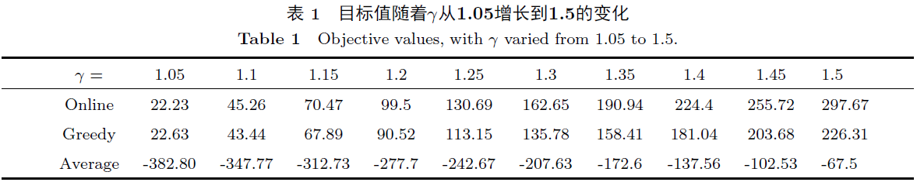

2022年云南大学离散优化与算法博弈论研究生学术论坛
仿真实验
不同$γ$值对系统的影响
30种用户按任意顺序到达，用户$i$的任务包中的任务数$a_{i}∈[200, 1000]$
𝛾越大，利润越高
Greedy算法较大的Makespan
Average负载均衡却不经济

Slide 20
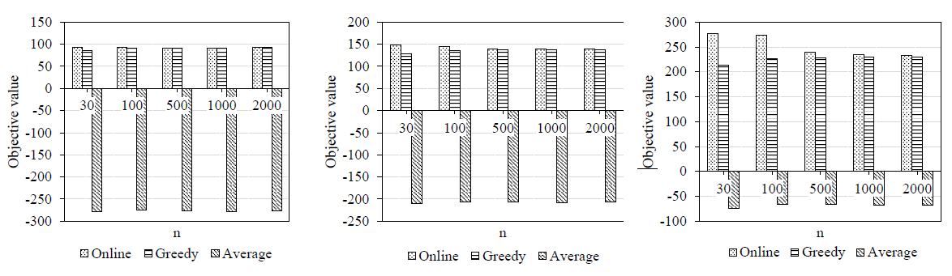



2022年云南大学离散优化与算法博弈论研究生学术论坛
仿真实验
不同用户数$n$对系统的影响——目标值
$γ=$1.2
$γ=$1.3
$γ=$1.5
𝑚 = 5, $\text{n}=\left\{30, 100,500,1000,2000\right\}, a_{i}∈[200, 1000]$
Online 目标值更优

Slide 21
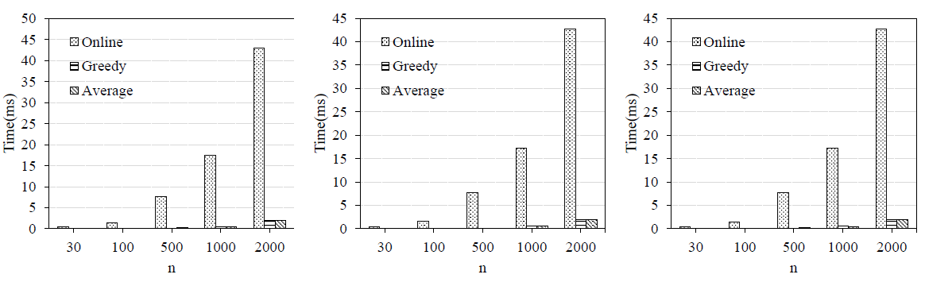



2022年云南大学离散优化与算法博弈论研究生学术论坛
仿真实验
不同用户数$n$对系统的影响——时间
$γ=$1.2
$γ=$1.3
$γ=$1.5
𝑚 = 5, $\text{n}=\left\{30, 100,500,1000,2000\right\}, a_{i}∈[200, 1000]$
可就受的时间消耗

Slide 22
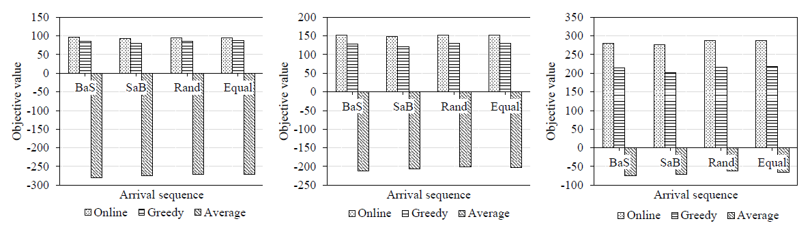



2022年云南大学离散优化与算法博弈论研究生学术论坛
仿真实验
用户到达顺序对系统的影响
$γ=$1.2
$γ=$1.3
$γ=$1.5
𝑚 = 5 and $n$ = 30, $a_{i}>500为$大任务包$a_{i}<200$为小任务包
到达顺序对算法无较大影响

Slide 23
2022年云南大学离散优化与算法博弈论研究生学术论坛
01
研究背景
02
在线算法
03
仿真实验
04
总结与展望

Slide 24
2022年云南大学离散优化与算法博弈论研究生学术论坛
总结与展望
总结
通过真实的最大完工时间，建立了准确的EAPM问题模型
提出了一个时间复杂度依赖于用户数以及机器种类数的在线再算法.
通过对比实验评估了本在线算法
展望
需进一步分析算法竞争比
基于机器学习的在线算法

Slide 25
2022年云南大学离散优化与算法博弈论研究生学术论坛
感谢聆听

Slide 26
Thank you for listening!

